Slide 1

Notes:
여러분 안녕하십니까? 이길현입니다.
본격적인 소개에 앞서
교육장을 그리워 하며 예전 기억을 떠올려보죠.

Slide 2
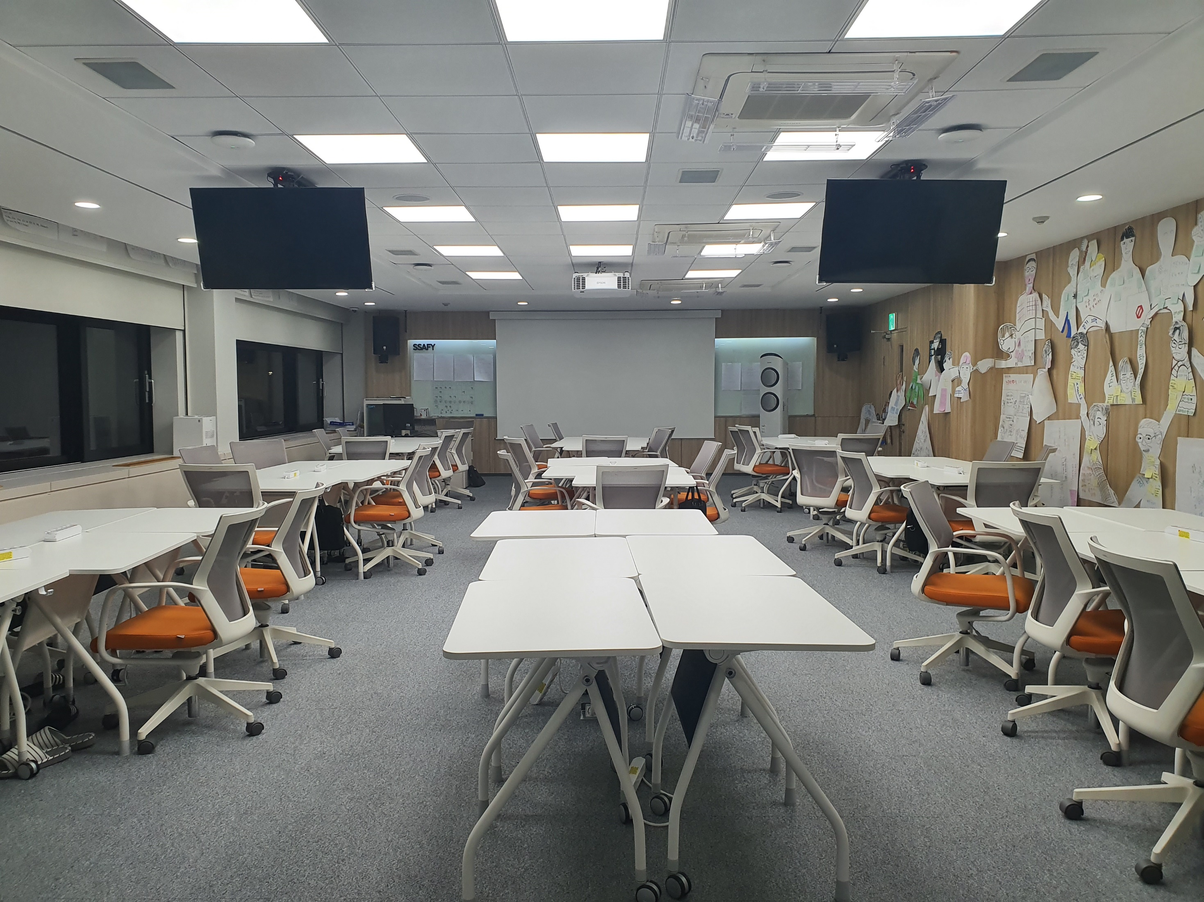
2020. 01. 촬영
Notes:
우리가 아침에 교육장에 들어가면
노트북을 꺼내고 켜서
에듀싸피에 접속하여
입실 체크를 하게 되지요

Slide 3
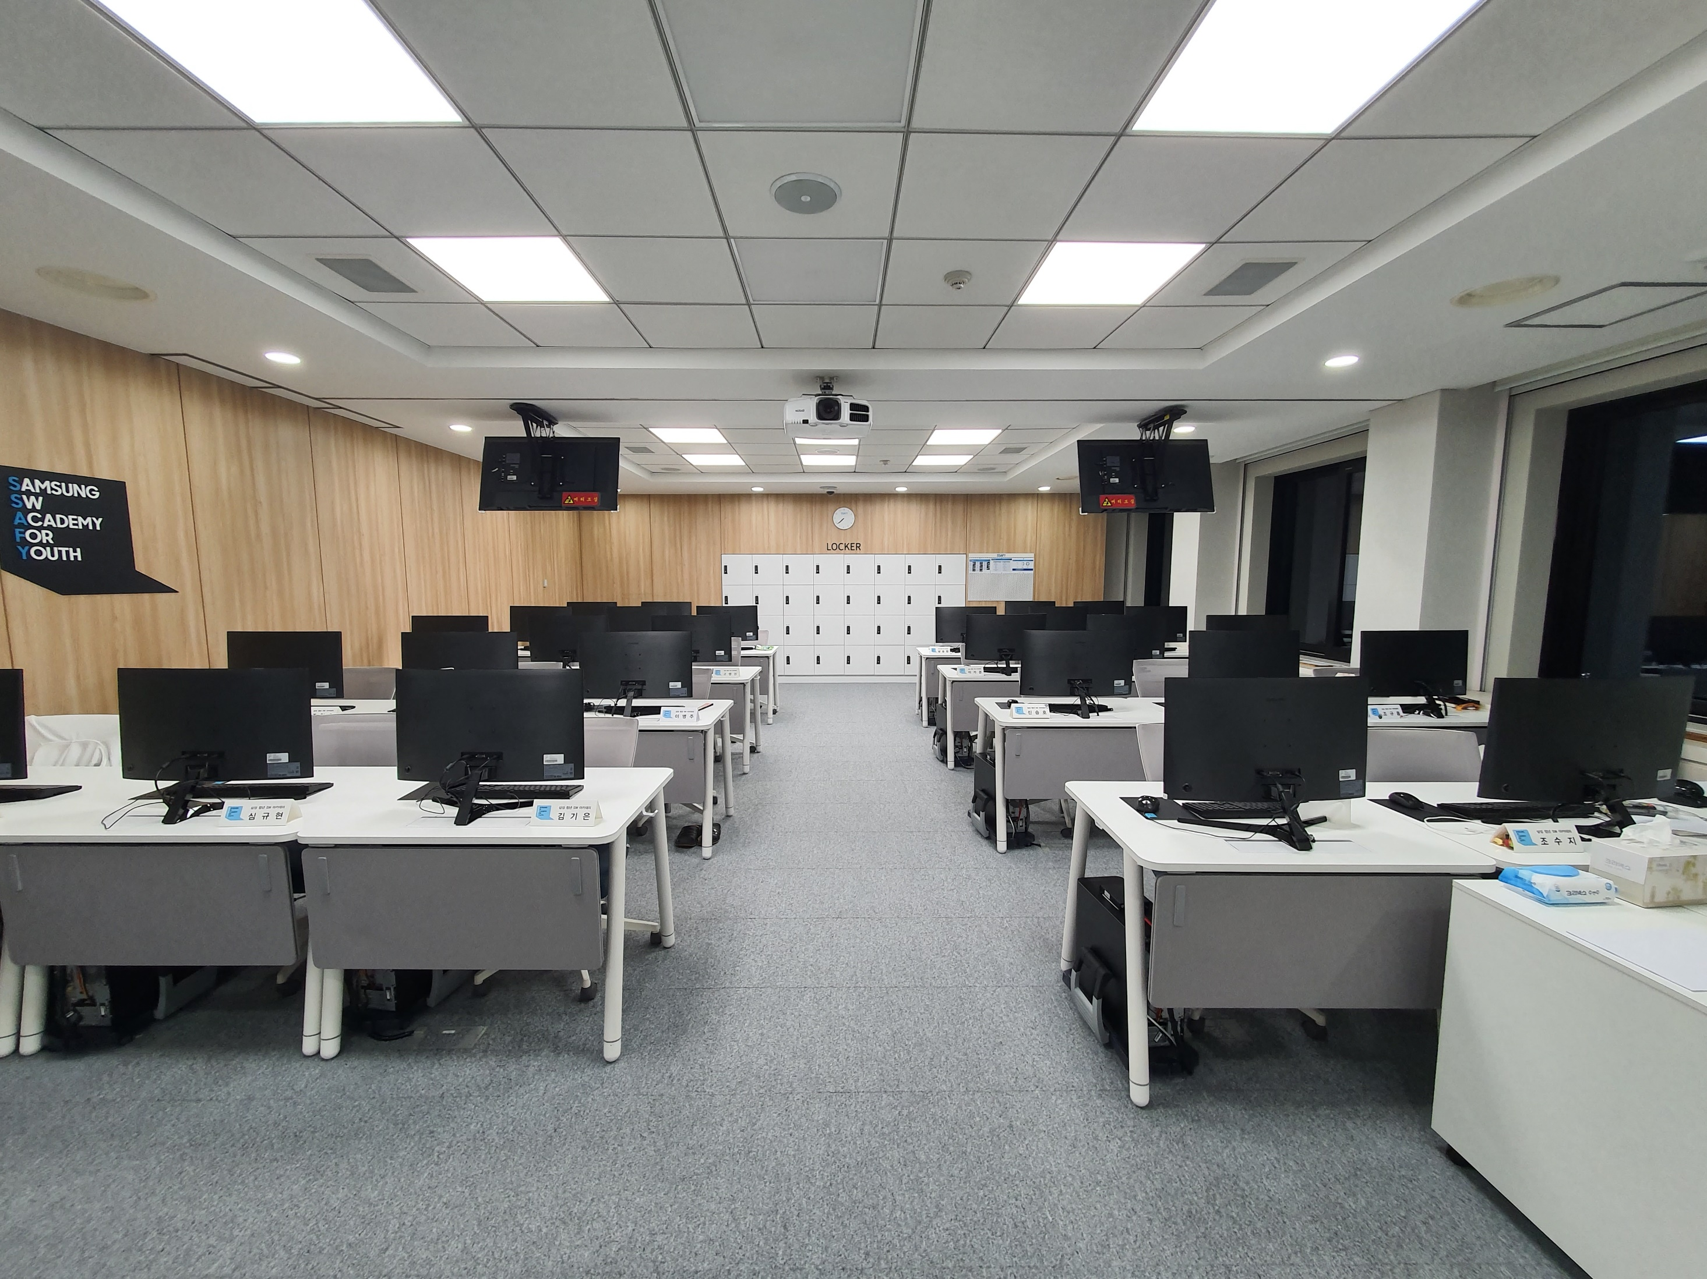
2019. 11. 촬영
Notes:
1학기 때도 마찬가지로
데스크톱 PC 를 켠 다음 로그인을 해서
입퇴실 체크를 했었던 것 기억하실 겁니다.
그 와중에 안 온 사람을 대신 확인처리하여
퇴소당하는 경우도 보았던 적이 있습니다.

Slide 4
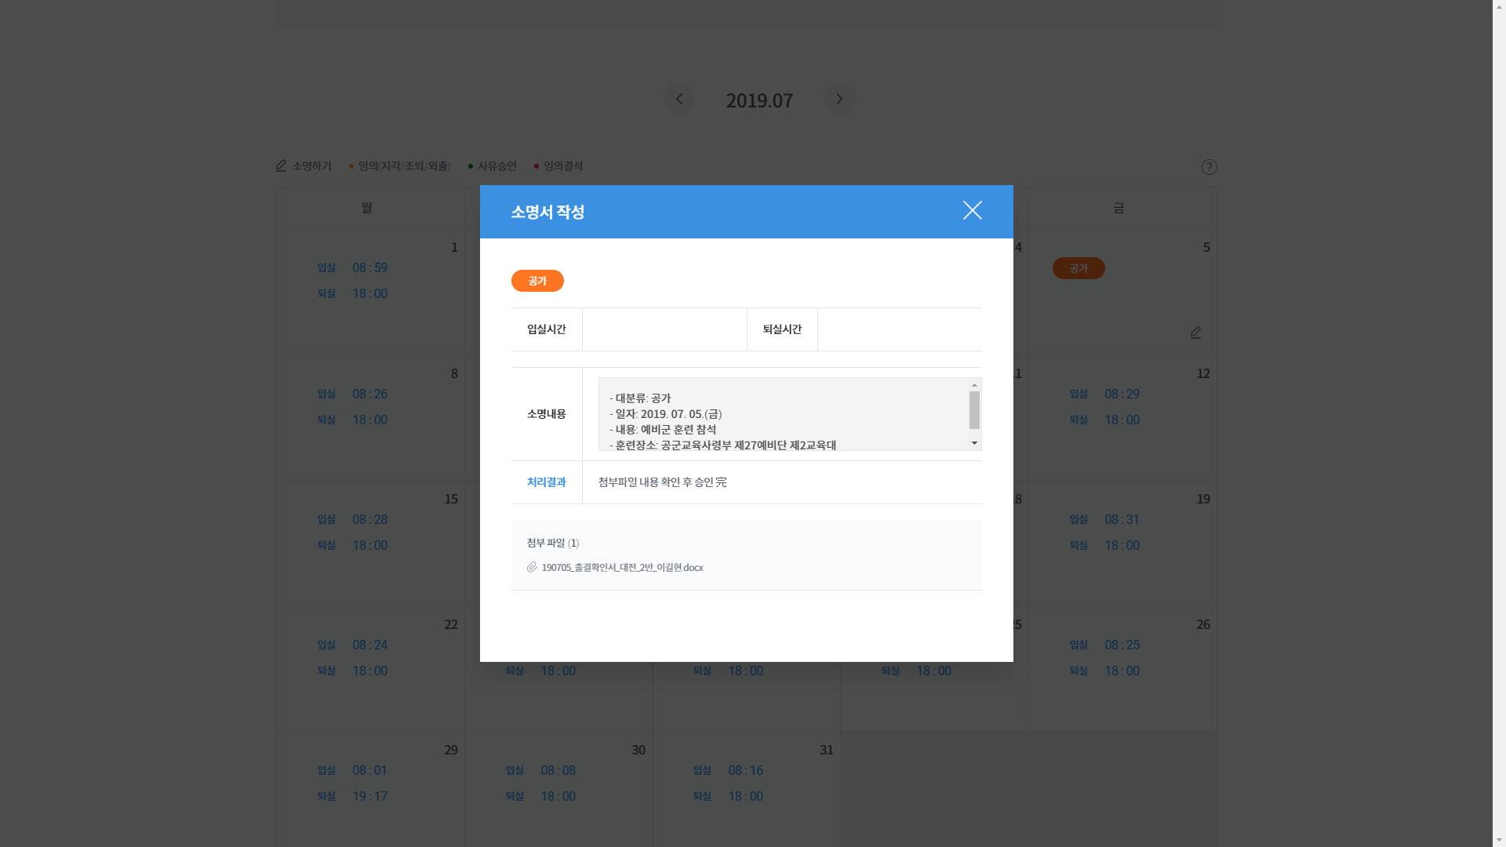
Notes:
화면에서는 공가로 표시되어 있지만
지각 사례가 발생한다면
교육생이 소명을 작성하고,
운영프로께서 내용을 검토한 후
승인/반려하는 절차로 진행돼
반려되는 경우 소명 절차가 반복되는
모두가 불편한 상황이 발생합니다.
(다음)

Slide 5
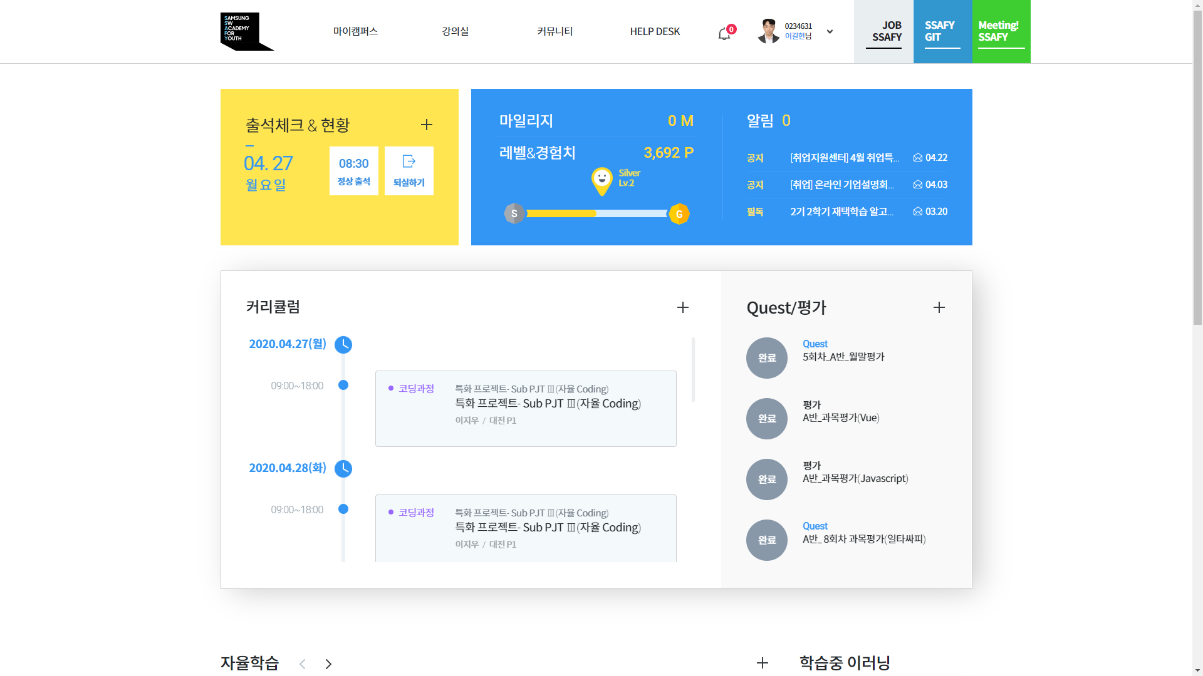
✔
Notes:
그래서 기존의 보고 계신 화면에서 빨갛게 표시된 곳을
교육생이 누르지 않고도 (체크) 입/퇴실할 방법은 없을까..
소명 거리를 덜 만들어 나와 운영프로님 모두의 잔업을 줄일 방법은 없을까..
여러 고민을 거듭한 끝에
(다음)

Slide 6

Notes:
SSAFY 에서 사용할 수 있는
얼굴인식 기반의 인원 관리 서비스인
HI SSAFY 를 준비하였습니다.
(다음)

Slide 7

기존 방식의 단점
누구든지 ID, PW 알면 체계 로그인 가능하여 부정 출결 위험
교육생이 입퇴실 클릭을 잊을 가능성 존재
클릭 누락으로 인한 소명으로 운영프로 업무 과중
운영프로의 지각 위험자 파악 어려움
「HISSAFY」 의 장점
간편한 얼굴 인식으로 부정출결 예방
* 특정 위치(로비 등)에 설치하여 자동으로 얼굴 인식
교육생의 출결 버튼 클릭 누락 발생 가능성 최소화
소명 발생 최소화로 운영프로의 관련 업무 경감
개인별 평균 입퇴실 시간 확인으로 지각 위험자 파악 가능
Notes:
그렇다면 왜 HI SSAFY 를 사용해야 할까요,
(다음)

Slide 8
기존 방식의 단점
누구든지 ID, PW 알면 체계 로그인 가능하여 부정 출결 위험
교육생이 입퇴실 클릭을 잊을 가능성 존재
클릭 누락으로 인한 소명으로 운영프로 업무 과중
운영프로의 지각 위험자 파악 어려움
「HISSAFY」 의 장점
간편한 얼굴 인식으로 부정출결 예방
* 특정 위치(로비 등)에 설치하여 자동으로 얼굴 인식
교육생의 출결 버튼 클릭 누락 발생 가능성 최소화
소명 발생 최소화로 운영프로의 관련 업무 경감
개인별 평균 입퇴실 시간 확인으로 지각 위험자 파악 가능
Notes:
1. 기존 방식에서는
ID 나 PW 를 아는 사람은
체계에 접속이 가능해서
출결 확인을 할 수 있기 때문에 부정출결 위험이 있습니다.
2. 또한 교육생이 09:00 전에
교육장에 입장하였지만, 어떠한 이유로
입실 처리를 잊고누르지 않는 경우,
또는 퇴실을 누르지 않고 가는 경우가 있어
이를 별도 소명을 통해서 바로 잡아야 하는 수고로움이 생깁니다.
3. 이에 따라 소명 내용이 양식에 맞게 작성됐는지,
내용은 적절한지 운영프로께서 검토를 하는 절차로
기본 고유 업무에 예측하지 못한 추가 업무가 생기게 됩니다.
4. 운영프로의 시선에서 지각을 자주 할 것 같은 인원을
예측하기 어려워 앞서 언급된 어려움은 계속 반복
(다음)

Slide 9
기존 방식의 단점
누구든지 ID, PW 알면 체계 로그인 가능하여 부정 출결 위험
교육생이 입퇴실 클릭을 잊을 가능성 존재
클릭 누락으로 인한 소명으로 운영프로 업무 과중
운영프로의 지각 위험자 파악 어려움
「HISSAFY」 의 장점
간편한 얼굴 인식으로 부정출결 예방
* 특정 위치(로비 등)에 설치하여 자동으로 얼굴 인식
교육생의 출결 버튼 클릭 누락 발생 가능성 최소화
소명 발생 최소화로 운영프로의 관련 업무 경감
개인별 평균 입퇴실 시간 확인으로 지각 위험자 파악 가능
Notes:
반면 「HI SSAFY」 는
1. 얼굴 인식만으로도 간편하게 입퇴실 처리를 할 수 있어
대리 입실 등 부정출결을 예방할 수 있습니다.
얼굴 인식이 되면 사진이 촬영되어 저장되기 때문에
사진을 통한 대리 출결 시 누가 처리 시도했는지도 확인할 수 있습니다.
2. 또한 교육생의 얼굴이 인식된 시각이 기록되기 때문에
입퇴실 버튼을 누르지 않고도 쉽게 출결 처리가 가능합니다.
3. 따라서 입퇴실 버튼 클릭 누락으로 인한 소명 발생을
최소화할 수 있어 교육생은 물론,
운영프로의 관련 업무를 경감시킬 수 있습니다.
4. 또한 운영프로의 시선에서 개인별 평균 입퇴실 시간을
확인할 수 있어 잠재 지각 위험 인원을 파악할 수 있습니다.

Slide 10
시 연
Notes:
그러면 이제 HI SSAFY 를 사용하는 모습을 보시겠습니다.
(다음 짧은 영상)

Slide 11
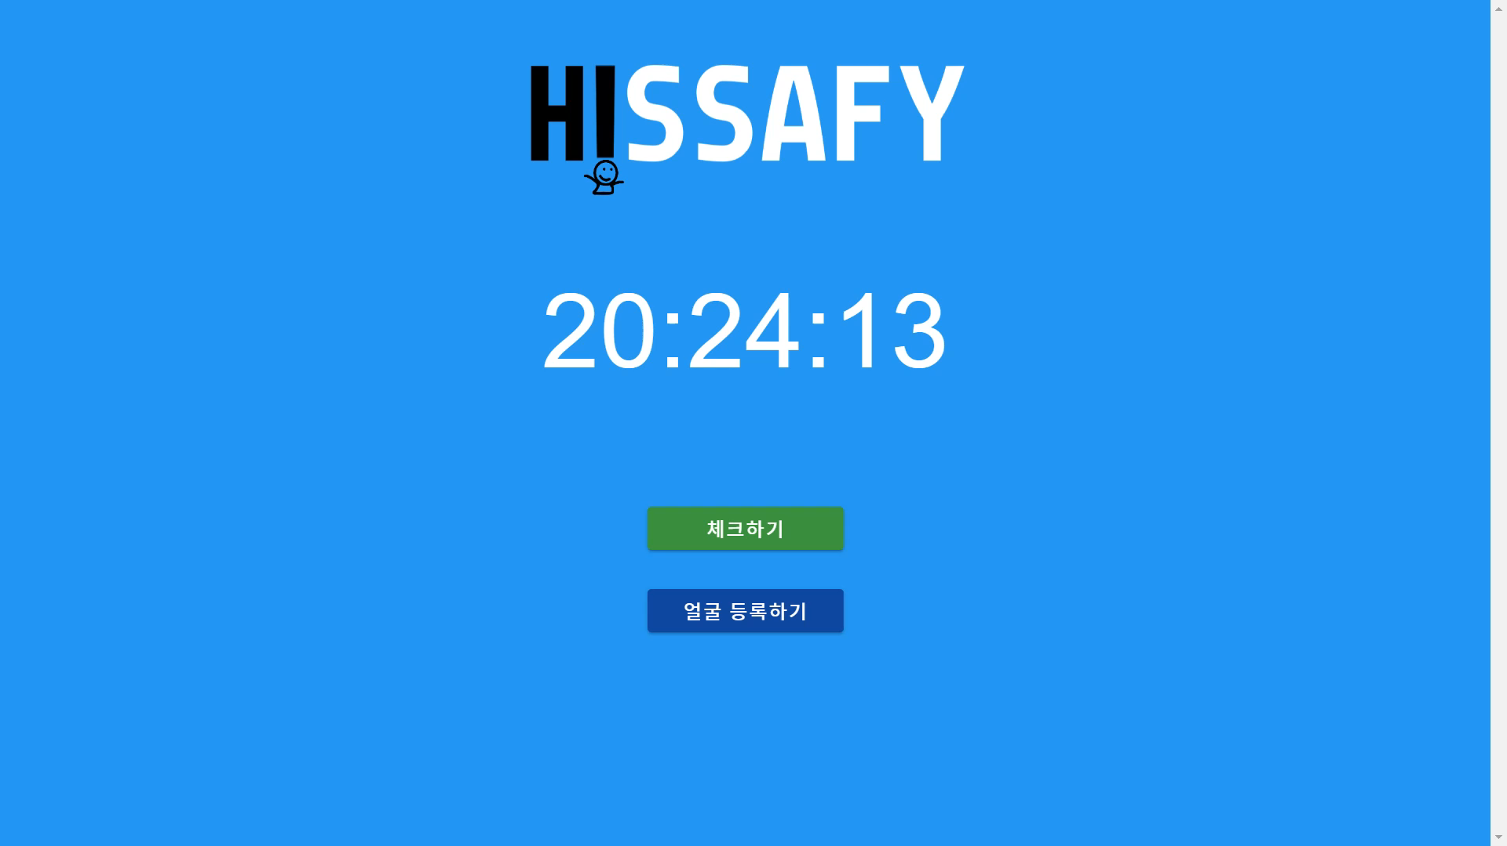
시연 영상(짧게)

Slide 12
How to use?
Notes:
사용하는 모습을 보셨는데,
다시 한 번 구체적인 페이지 설명과 함께 살펴보도록 하겠습니다.
(다음)

Slide 13
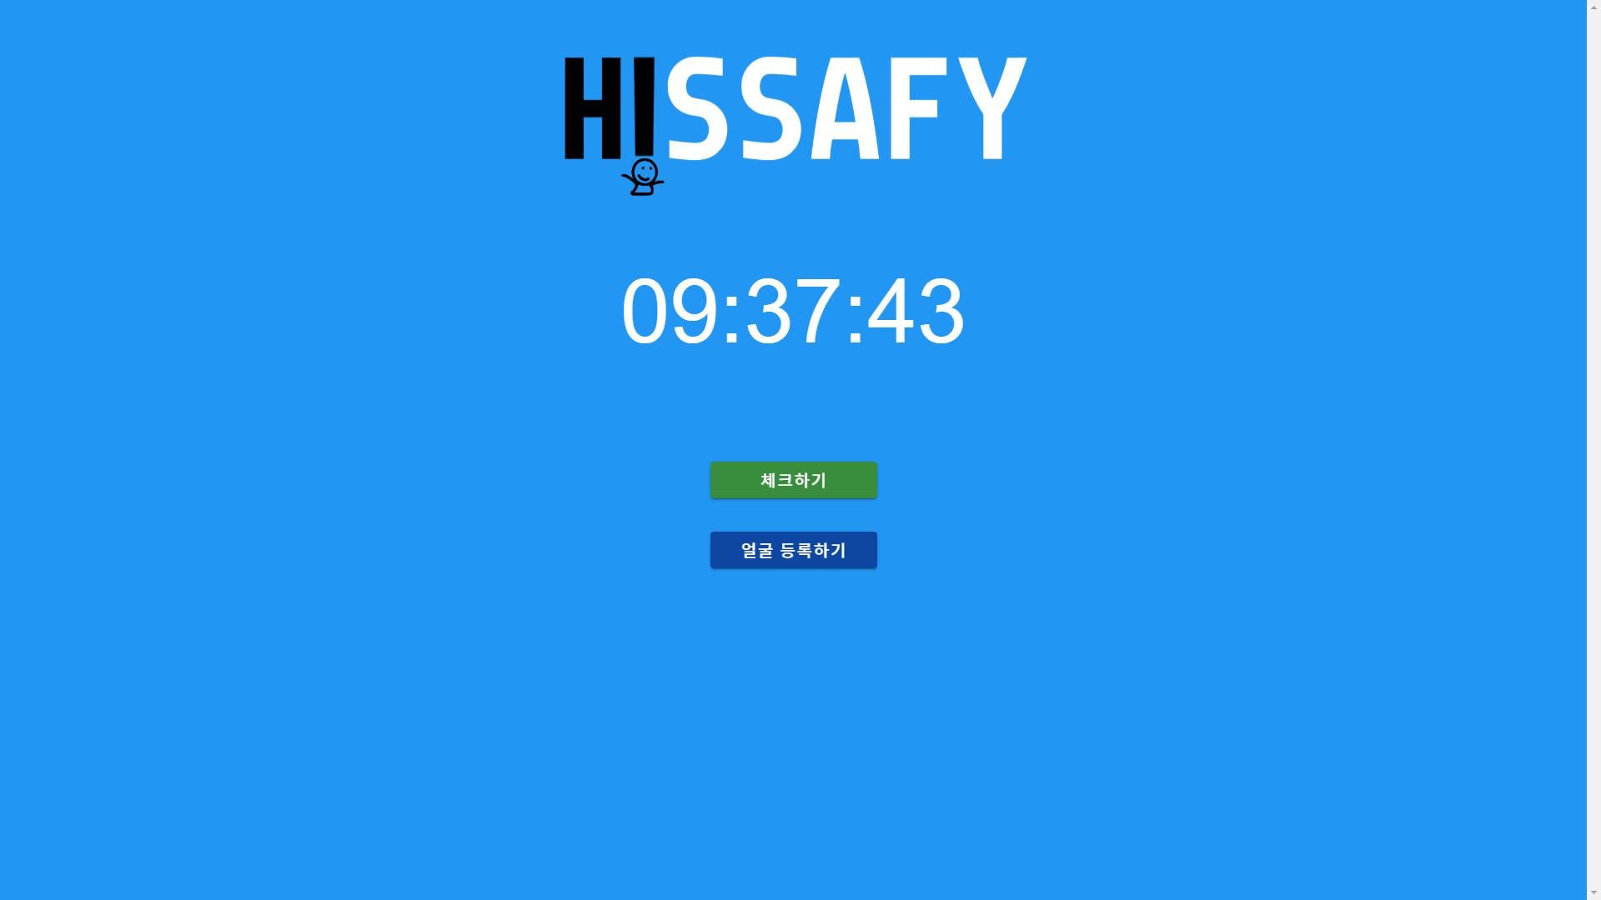
09:42:25
✔
Notes:
자, 여기가 첫 페이진데요,
HI SSAFY 의 페이지 구성은 매우 단순합니다.
첫 화면에는 현재 시각과 버튼 두 개만이 있는데요,
먼저 얼굴을 등록하기 위해서
(애니메이션)
아래 진청색 버튼을 눌러 들어가보죠.

Slide 14
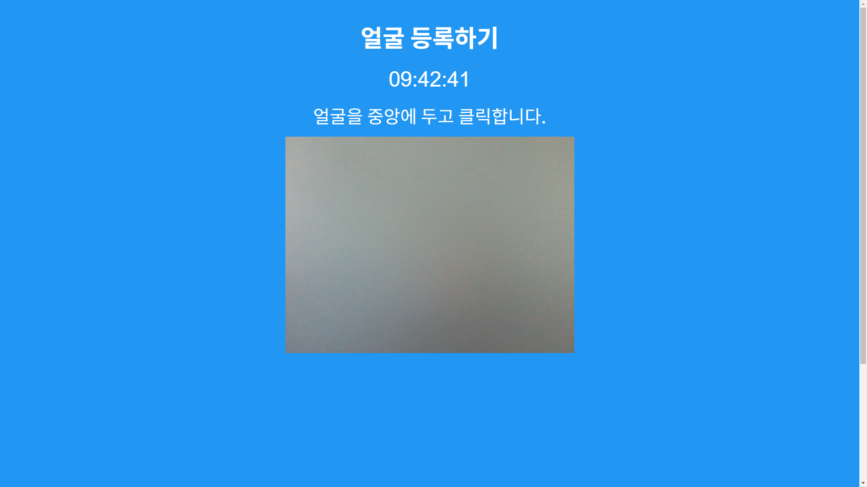
세부 페이지 소개
빨간 박스 안
사진을 클릭!
Notes:
이제 얼굴을 등록하기 위한 화면입니다.
(다음 – 빨간 박스 애니메이션)
여기서는 빨간 박스로 표시된
카메라 화면이 나타납니다.
얼굴을 중앙에 두고
사진을 클릭하면
(다음 등록 화면 슬라이드)

Slide 15
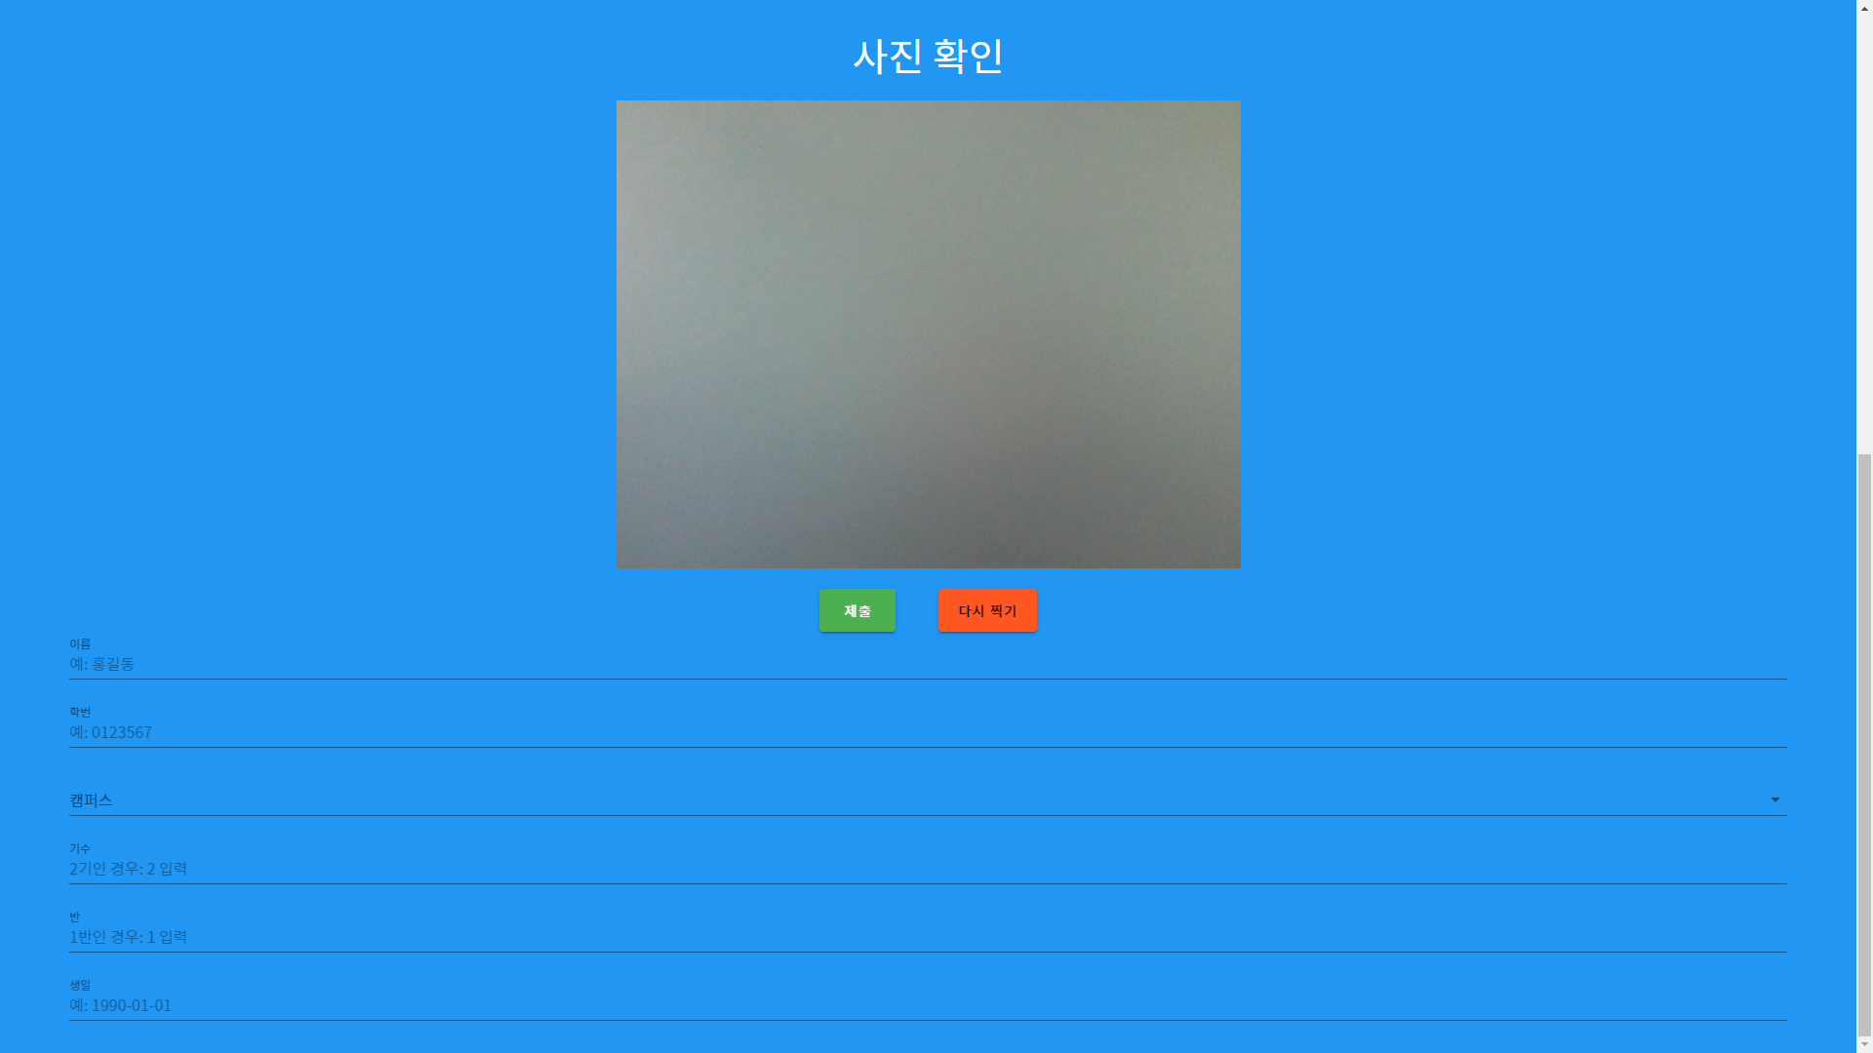
잘못된 경우
다시 찍기 가능!
아래 내용을 입력 후 제출!
✔
Notes:
보시는 바와 같이
찍은 사진을 확인할 수 있고,
아래에는 교육생 정보를 넣도록 구성되어 있습니다.
사진이 잘못된 경우
다시 찍기 버튼을 눌러
재촬영 할 수 있습니다

Slide 16
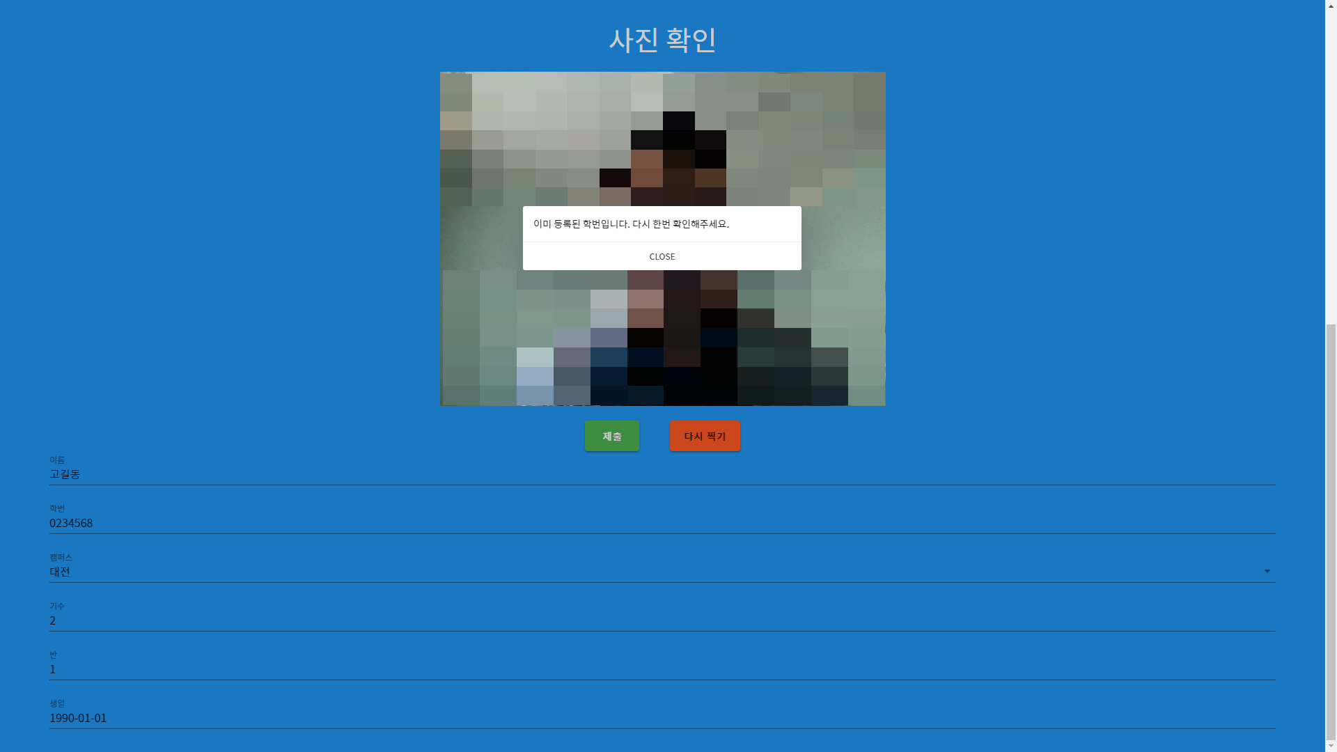
이미 등록된 경우!
Notes:
하지만 이미 등록된 경우라면
표시된 부분과 같이 메시지를 출력합니다.

Slide 17
09:43:20
✔
Notes:
이제
다시 첫 페이지로 돌아가서
입퇴실 체크를 위한 (체크하기)
녹색 버튼을 누르고 들어가게 되면
(다음)

Slide 18
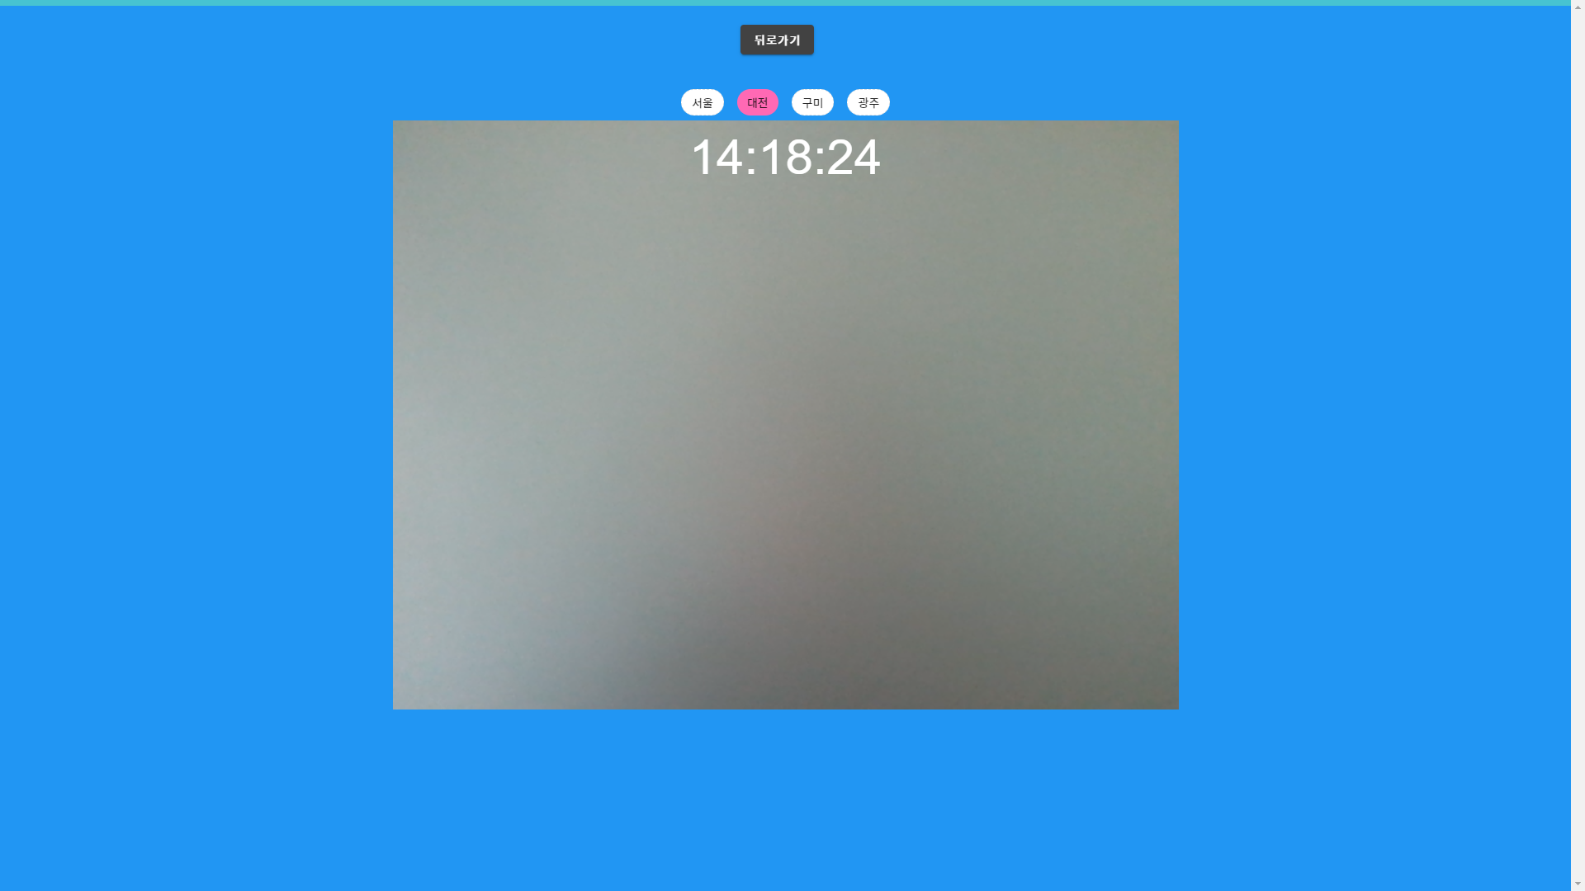

세부 페이지 소개
✔
09:43:51
고길동 0233908 님이 입실하였습니다.
고길동 0233908 님이 퇴실하였습니다.
출결 확인
Notes:
이와 같이
출결 처리를 위한 카메라 화면이 뜨게 되고,
사전에 지역이 선택되어 있는 상태에서 얼굴을 비추면
해당 캠퍼스 교육생들의 출결 시각이 DB에 기록됩니다.
(입실 표시)
입실 시에는 누가 입실했는지 이름과 학번이 좌측에 표시되고,
(퇴실 표시)
퇴실 시에는 우측에 이름과 학번이 표시됩니다.
(다음 관리자 페이지 – 대시보드)

Slide 19
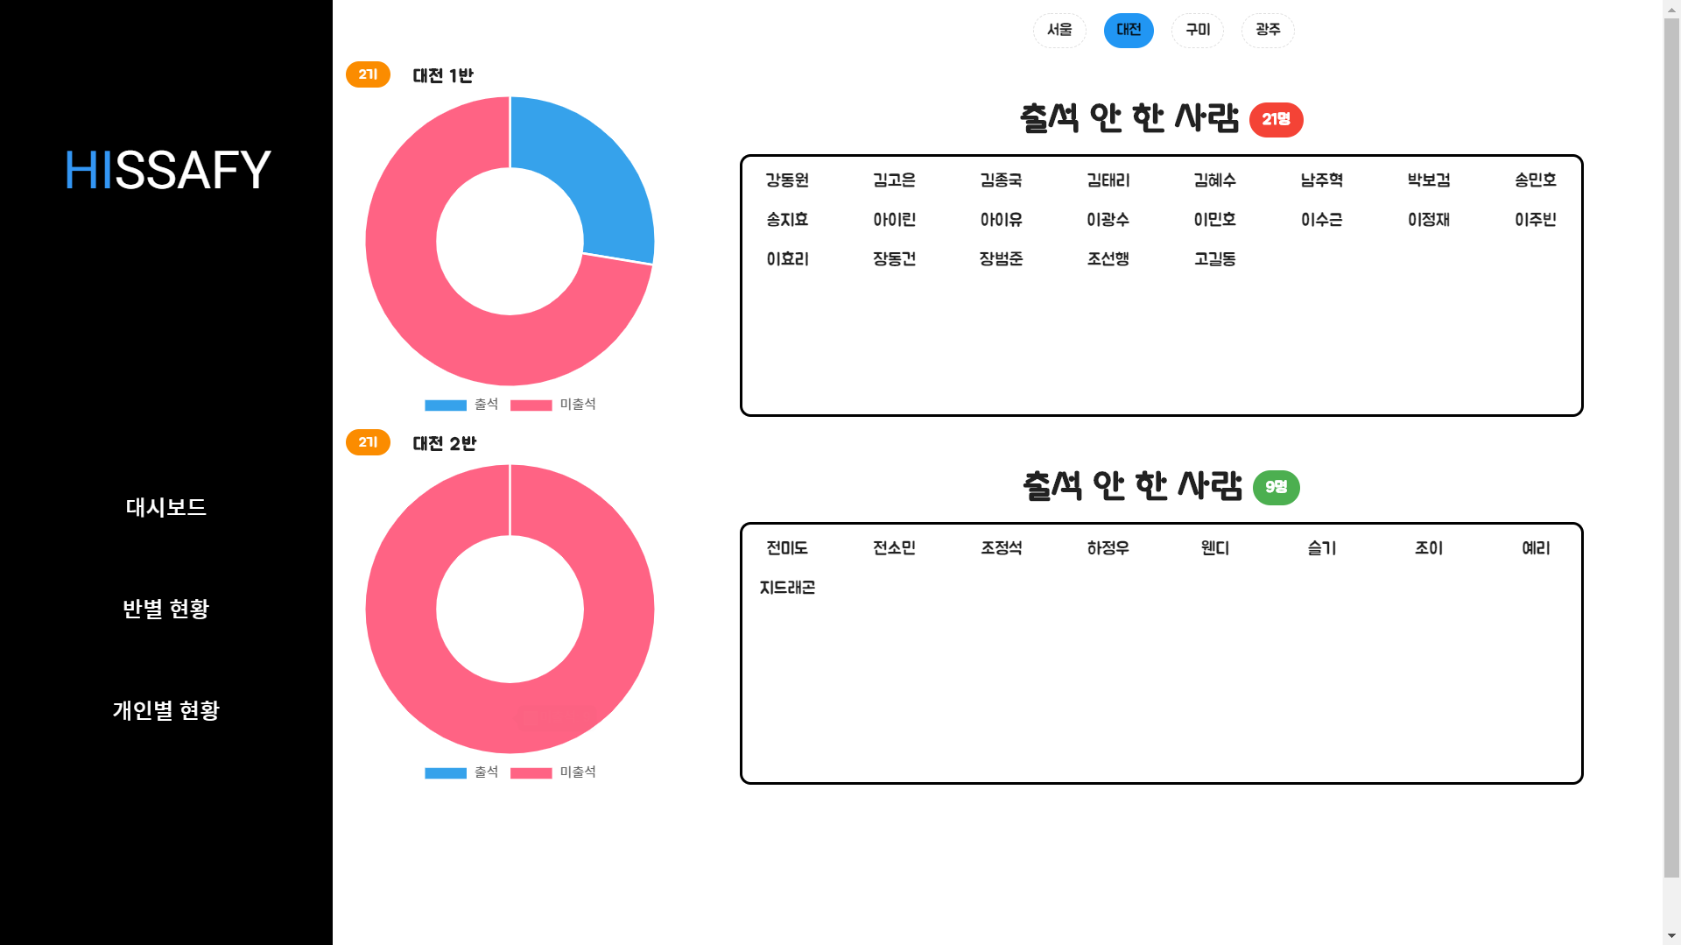
세부 페이지 소개
✔
관리자 페이지
대시보드
✔
Notes:
여기부터는 운영프로만이 볼 수 있는 관리자 페이지입니다.
좌측에 세 개 메뉴가 있고
우측에는 각 메뉴를 클릭했을 때 현황이 표시됩니다.
먼저 대시보드에서는
지역별 출석률과 미입실자 현황이
원형그래프와 이름으로 각각 표시됩니다.
(다음 반별 현황)

Slide 20
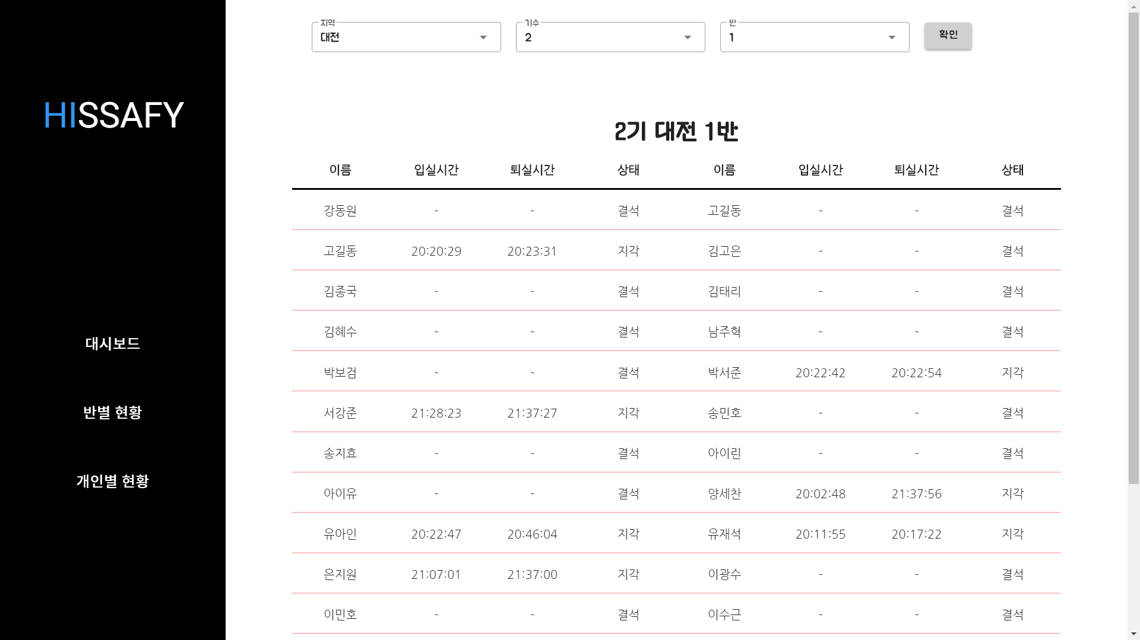
세부 페이지 소개
✔
관리자 페이지
반별 현황 관리
✔
Notes:
이어서 반별 현황으로 이동하면,
다음과 같이 나타나는데
이때 지역과 기수, 반을 설정하면
해당 반의 입실 현황을 확인할 수 있습니다.
(다음 개인별 현황)

Slide 21
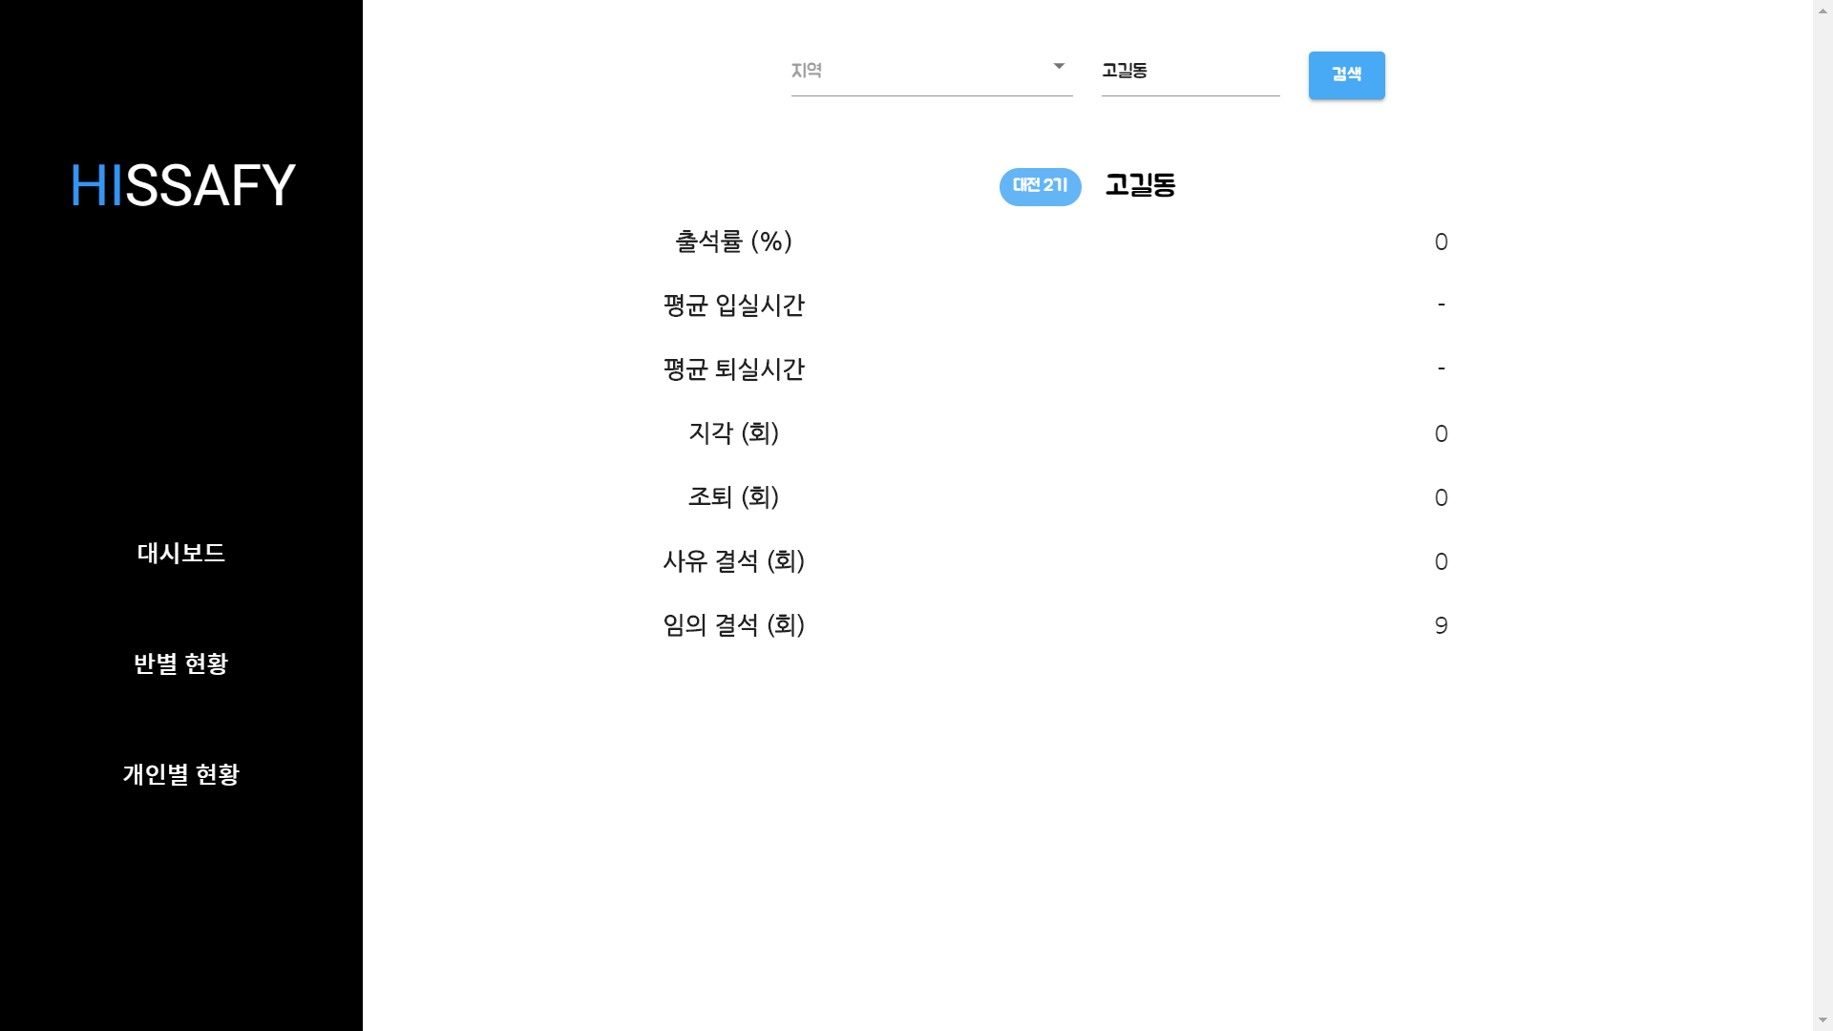
세부 페이지 소개
✔
✔
✔
관리자 페이지
개인별 현황 관리
✔
✔
✔
✔
✔
✔
Notes:
마지막으로
개인별 현황 페이지에서는
인원 검색을 통해 출석률과 지각, 조퇴, 결석 횟수를 확인할 수 있고,
해당 인원이 평균적으로 입퇴실하는 시각을 확인할 수 있어
이를 통해 지각 위험이 높은 인원을 예측할 수 있습니다.
(다음 시스템 소개)

Slide 22

사용한 것들
Frontend - Vue.js Nuxt.js
Backend – Django 3.0.x
DB – MySQL 8.0.x
Nginx 1.14
Gunicorn 20.0.4
* SSL 인증: Let‘s Encrypt
Notes:
지금까지는 HI SSAFY 에서 사용할 수 있는 부분에 대해 말씀드렸고,
이제부터는 시스템 구성 사항에 대해 말씀드리겠습니다.
저희는 보시는 바와 같이 Nuxt.js framework 를 이용하여 프론트를,
Django 와 MySQL 을 이용하여 백엔드와 DB 를 구성하였고,
AWS 웹서버 연결을 위하여
Nginx 와 Gunicorn 을 사용하였습니다.
또한 Let’s Encrypt 를 통해 SSL 인증까지 완료하였습니다.

Slide 23
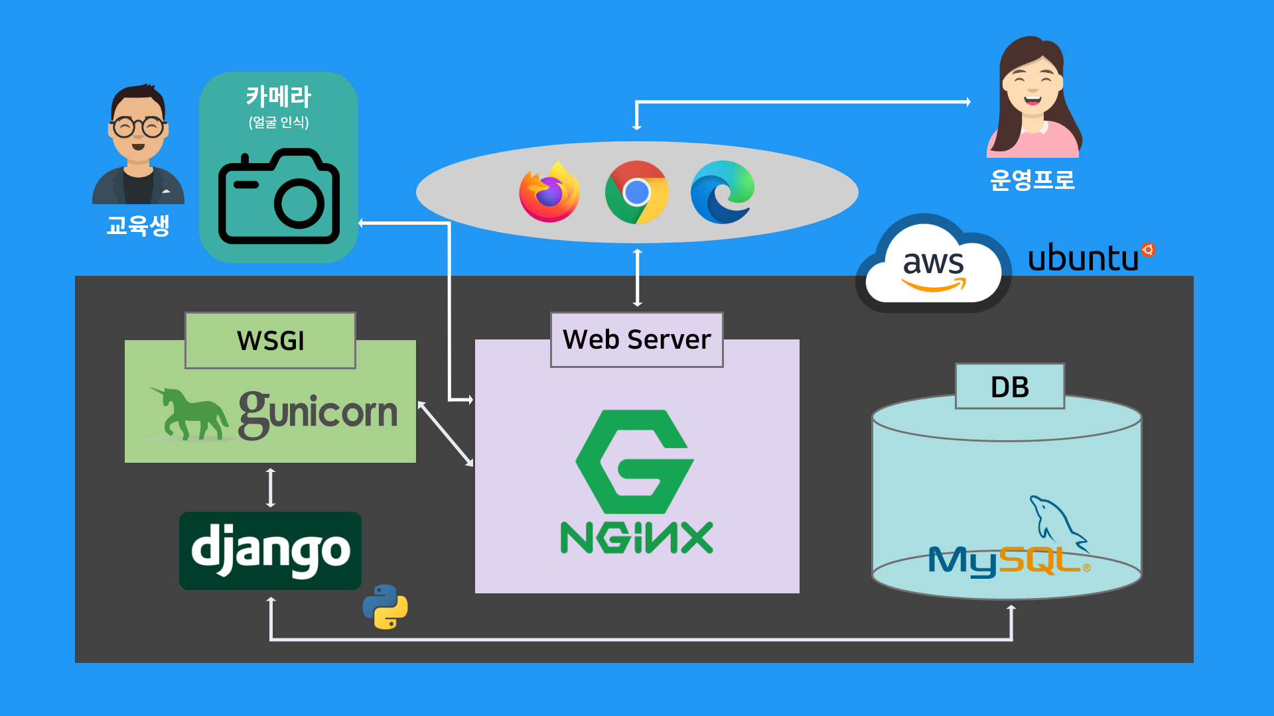
Notes:
대략적인 구조는 다음과 같습니다.
교육생이 카메라로 얼굴을 인식하면
웹서버와 Gunicorn 을 통해
Django 에 명령하면,
MySQL 에서 데이터를 기록합니다
운영프로는 브라우저를 통해 접속하면
MySQL 에 기록된 데이터를
웹서버를 통해 열람할 수 있습니다.
(다음 팀원 소개)

Slide 24

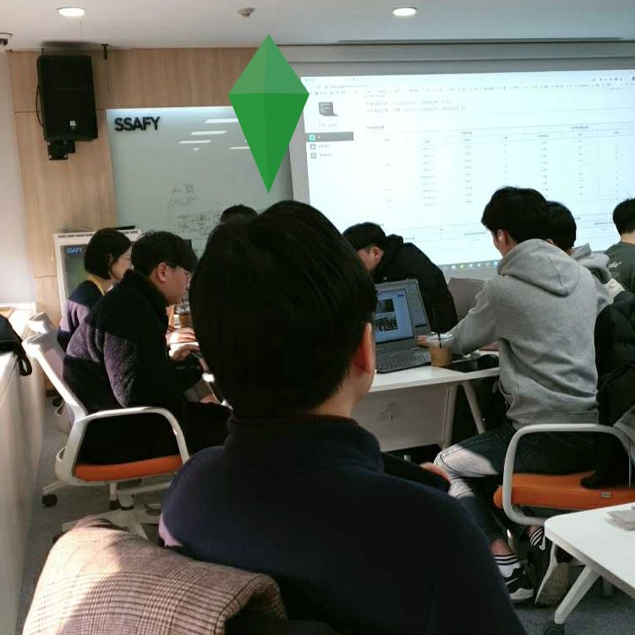
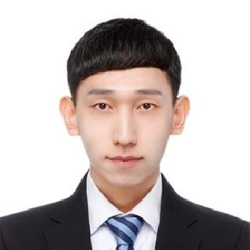
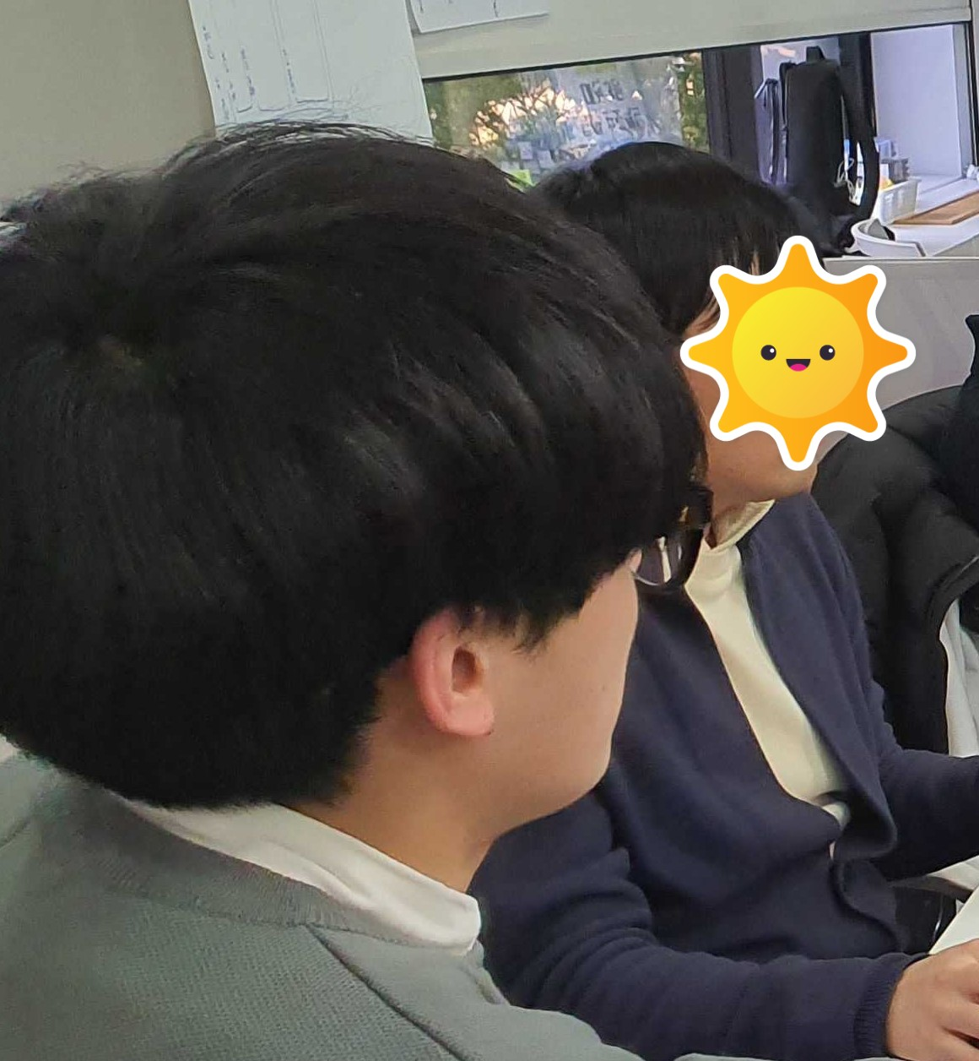

Meet 5학년 1반
이길현
조현호
팀장
프로젝트 총괄
프론트엔드
백엔드
테스트
무슨부장
5-1
조규홍
조선행
풀스택
이미지 처리
미화부장
프론트엔드
이미지 처리
배포
방송부장
Notes:
저희 팀 이름은 5학년 1반입니다.
저희는 최초 6명으로 시작했지만
인원 조정으로 5명,
또 누군가의 취업으로 4명으로 줄어
현재의 진용을 갖추게 됐습니다. 인원 조정 시에 5명에서 -1명 되어
5-1로 표시했더니
5학년 1반으로 되었습니다.
저희 팀에서 각자 담당한 사항은 보시는 바와 같습니다.
이번 프로젝트를 진행하면서
업무는 많은데 사람이 없어
팀원들 모두가 정말 많이 고생했습니다.
이 자리를 빌어 팀원 여러분께 고맙다는 말을 전합니다.
(다음)

Slide 25
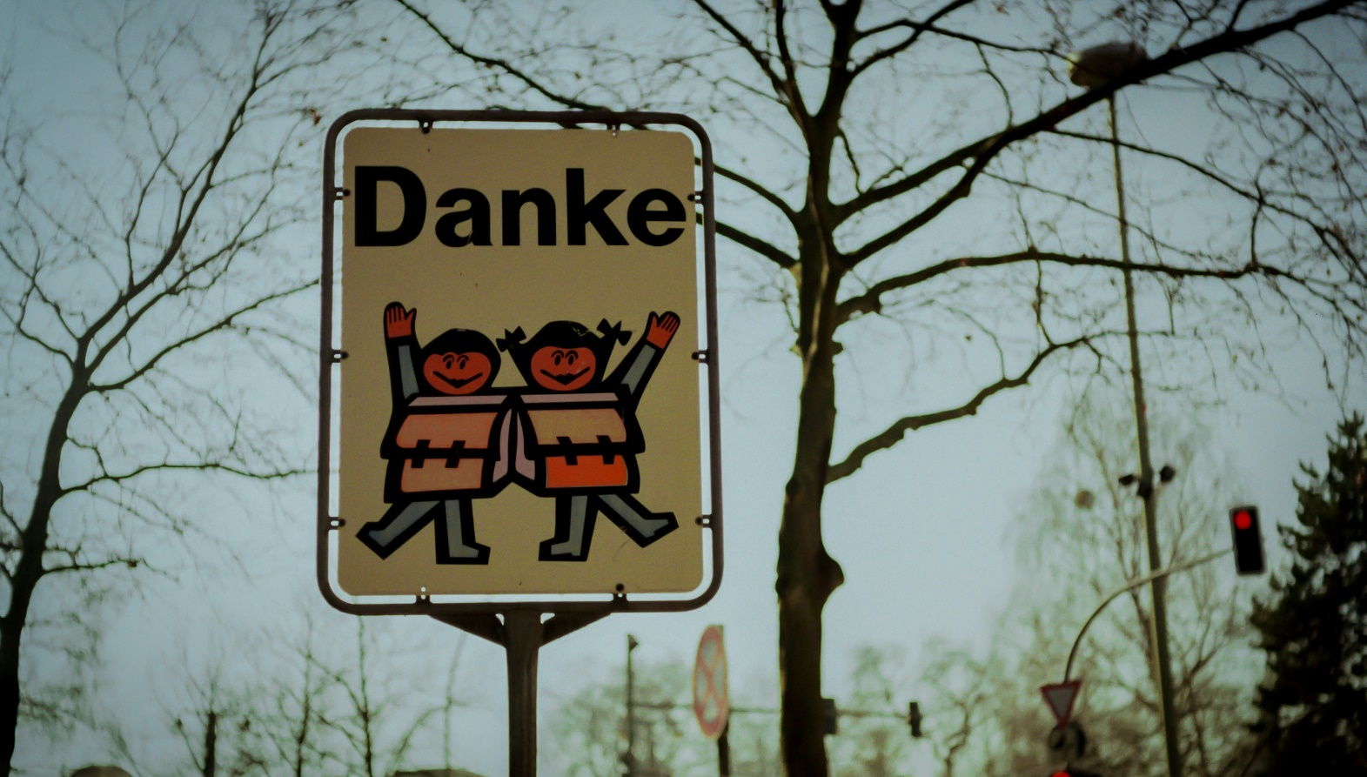
감사합니다 ☺
Notes:
자, 지금까지 준비한 내용 모두 말씀드렸습니다.
저희가 마련한 이 서비스를 사용할 수 있다면 좋겠습니다.
이길현이었습니다.
발표를 마칩니다.
여러분 고맙습니다.
(끝)

